Slide 1
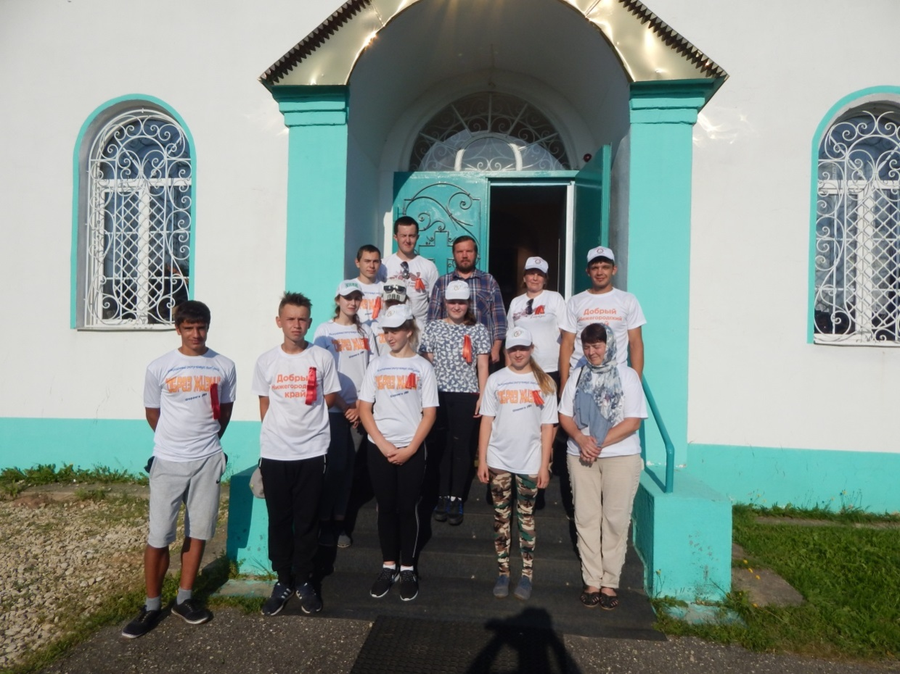
МБОУ Роженцовская СШ
Шарангский район, Нижегородская область
«Ожерелье Шарангских церквей»
Волонтерский отряд
«А кто, если не мы?!»
2017 год

Slide 2
География проекта
с. Роженцово, р.п. Шаранга,
с. Большая Рудка, с. Астанчурга,
с. Щенники, с. Пестово, с. Большой Устинск
Количество участников велопробега – 15 человек, количество участников над созданием роликов,
текстов – 32 чел., общий охват – более 200 чел, пользователи Интернет сетей

Slide 3
Краткая аннотация
Мы решили рассказать о своей малой Родине через социальные сети, создавая и размещая видеоролики о достопримечательностях Шарангского района .
А начать мы решили с «ожерелья» Храмов.

Slide 4
Краткая аннотация
Мы решили рассказать о своей малой Родине через социальные сети, создавая и размещая видеоролики о достопримечательностях Шарангского района .
А начать мы решили с «ожерелья» Храмов.

Slide 5
Описание проблемы
Шарангский район славится своей красотой, своими традициями, своими достопримечательностями. Поселок поражает своей чистотой. Благоустроенный. Мусора нет. Кругом в поселке лавочки, скверы. Все ухожено, утопает в цветах. Вообще, надо отметить, что в Шаранге очень много малых архитектурных форм. Но об этом мало кто знает. Ведь Шарангский район находится очень далеко и не каждый поедет, чтобы полюбоваться достопримечательностями нашего района.

Slide 6
Цели и задачи:
Цель проекта – в течение четырех месяцев изучить историю Храмов Шарангского района,
создать серию видеороликов «Ожерелье Шарангских церквей» и разместить на Интернет ресурсах.
Задачи:
1. Организовать велопробег «Ожерелье Шарангских церквей» с целью сбора видео и фото - материала
2. Оказать посильную помощь работникам Храмов Шарангского района
3. Подготовить текст для озвучки видеороликов: стихи, сочинения и т.п.
4. Создать серию видеороликов «Ожерелье Шарангских церквей» и разместить их на Интернет ресурсах
5. Собранный материал представить на районной краеведческой конференции для использования в школах, в библиотеках

Slide 7
Ожидаемые результаты:
- Занятость подростков из социально незащищенных семей в каникулярный период
- Организованный велопробег «Ожерелье Шарангских церквей»
- Созданная серия видеороликов о Храмах Шарангского района
- Размещение готовых видеороликов в сети Интернет
- Пополнение школьного музея краеведческим материалом
- Использование собранного материала на уроках краеведения, классных часах
- Оказанная помощь сотрудникам храмов Шарангского района
- Положительные эмоции от полученного результата

Slide 8
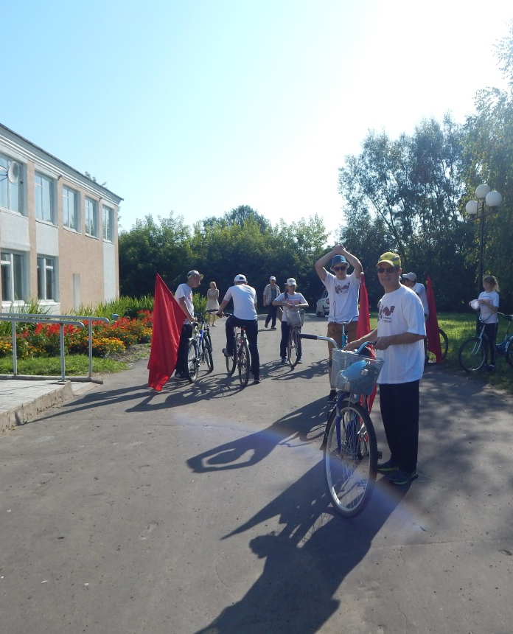
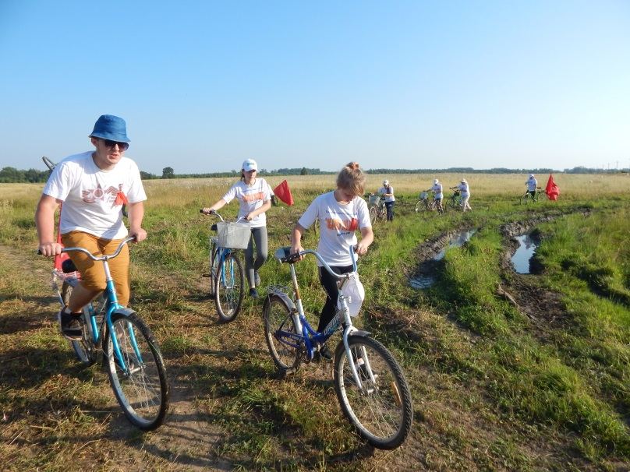
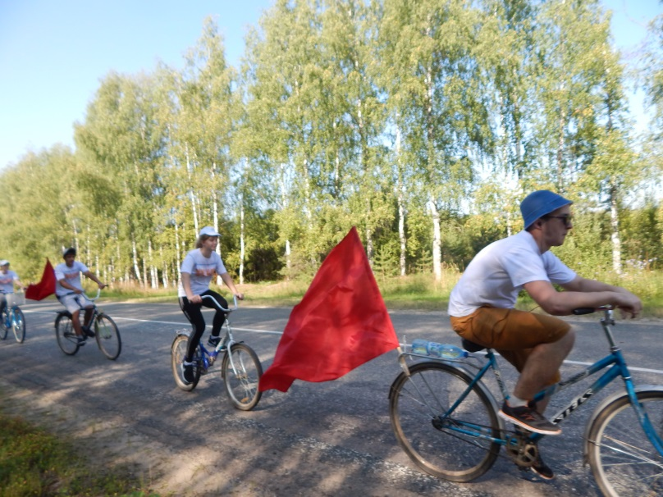
Путешествие на велосипедах

Slide 9
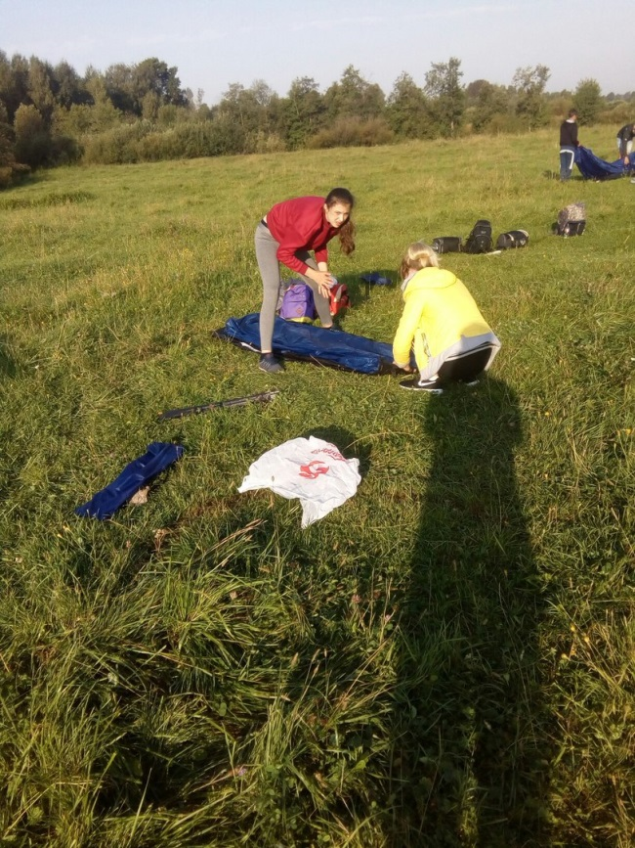
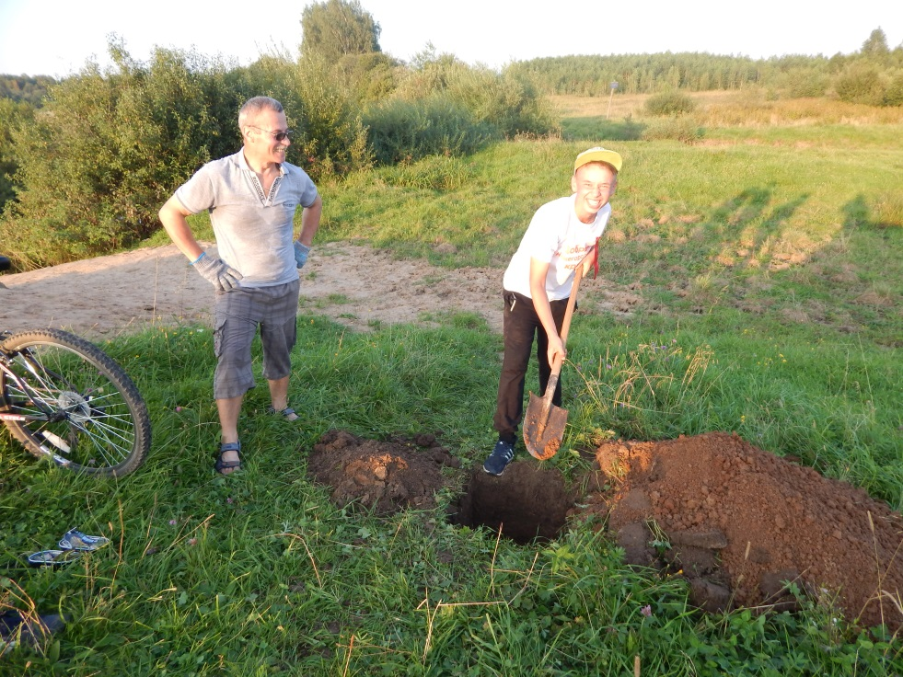
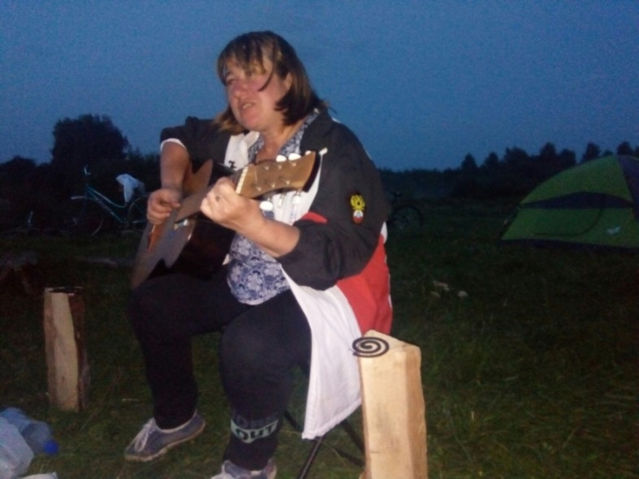
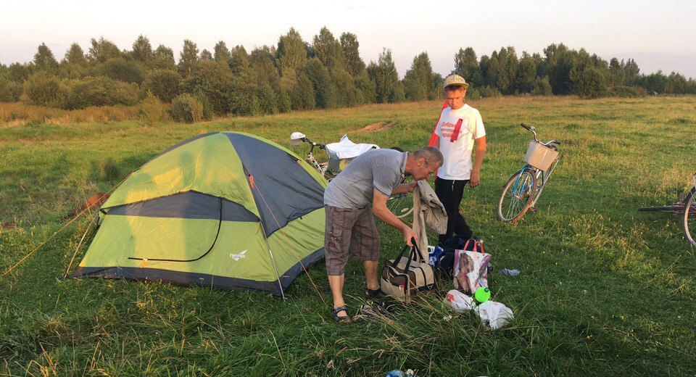
Активный отдых

Slide 10
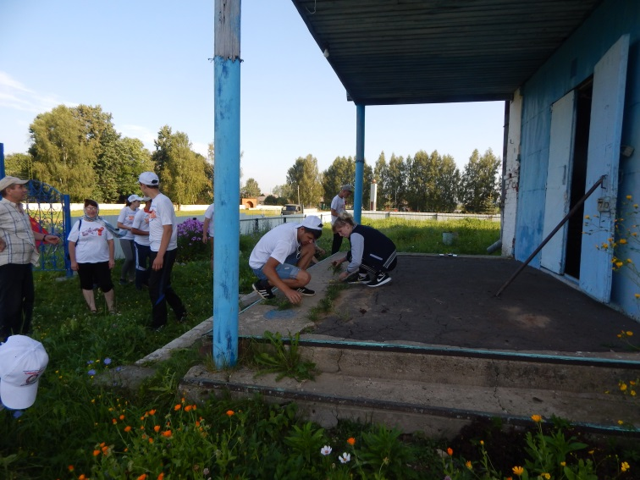
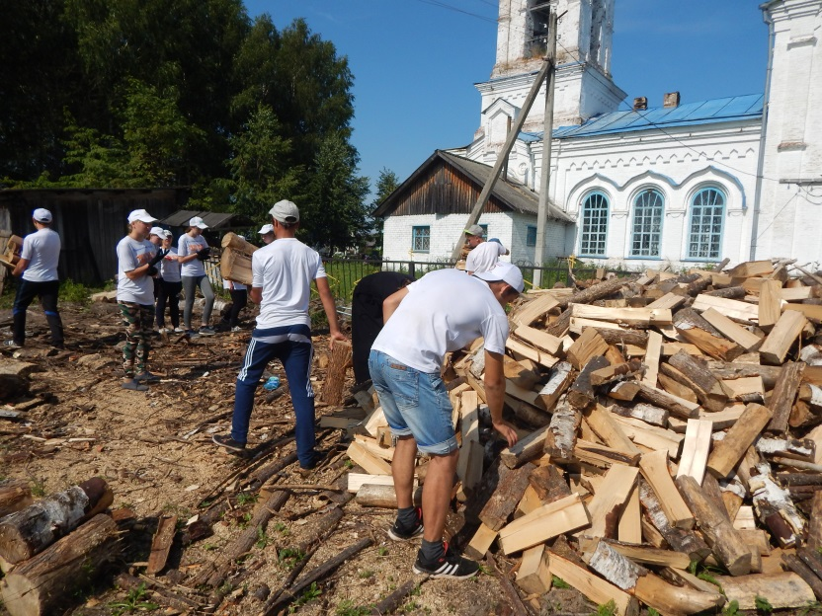
Трудовые десанты

Slide 11
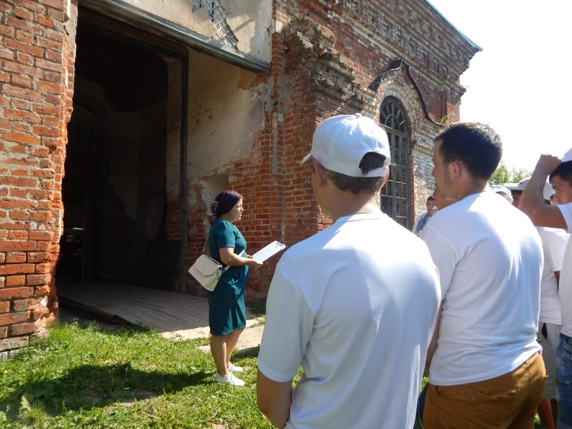
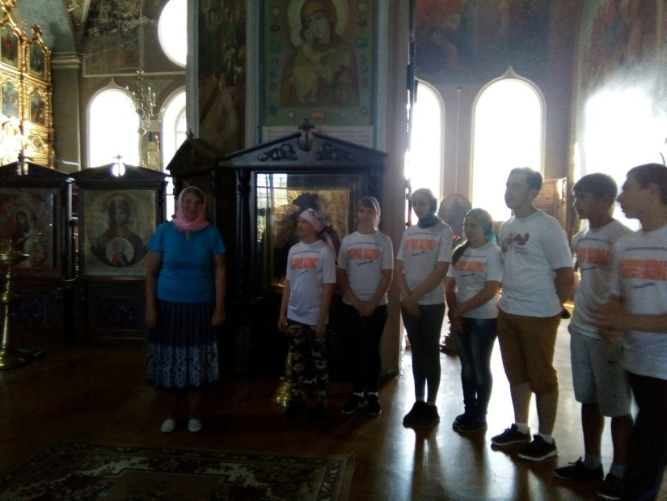
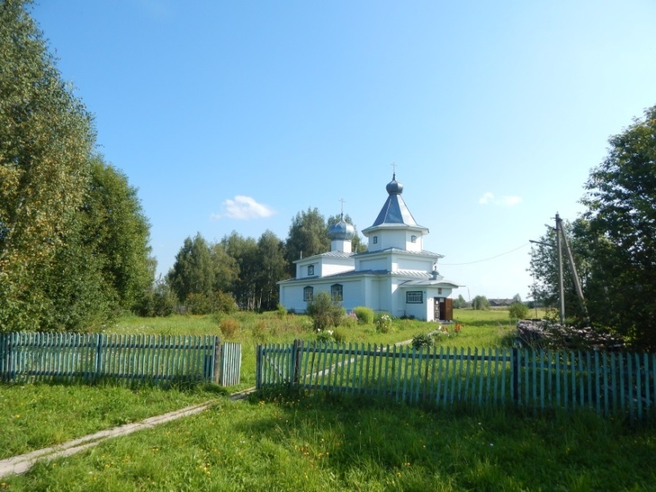
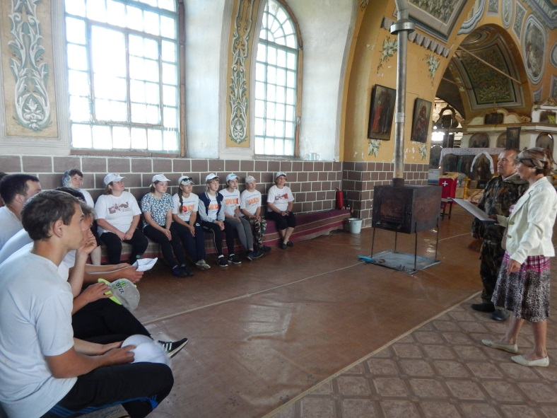
Экскурсии по Храмам

Slide 12
Полученные результаты:
1. Наш коллектив после такого путешествия стал еще дружнее, терпимее друг к другу.
2. Была организована игра «В поисках сокровищ» с ребятами села Щенники (охват детей – 38 человек и 10 человек – наши «путешественники»).
3. Нами было сложено два лесовоза дров в Большеустинском Храме, прополоты цветники и облагорожена могила Макарова Федора Александровича на территории Щенникоского Храма, в Роженцовском Храме мы уложили тракторную телегу дров, обкосили территорию
4. Мы создали и разместили в сети Интернет девять видеороликов из серии «Ожерелье Шарангских церквей»
5. Наши видеоролики собрали примерно 31591 просмотр.
Так видеоролики «Велопробег» и «За что Шарангу нашу можно любимой Родиной назвать?!» набрали 4050 и 12100 просмотров.

